Slide 1
第14 章 静电场中的导体
14.1 静电平衡条件
14.2 静电平衡时的电荷分布
14.3 有导体存在时静电场的分析与计算
14.4 静电屏蔽
14.5 * 唯一性定理

Slide 2
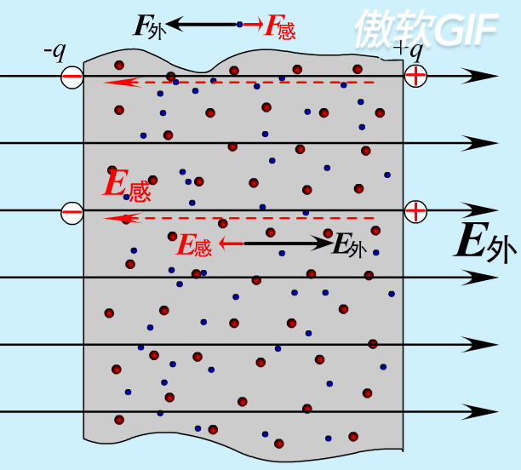
导体静电平衡
导体放入电场 → 自由电子定向运动 → 改变导体电荷分布 → 改变电场 → ····
电荷受到的电场力为零
导体内部和表面无自由电荷的定向移动的状态，称为导体处于静电平衡状态

Slide 3
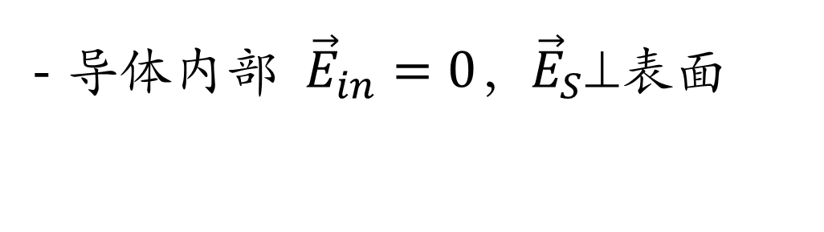
导体静电平衡条件
- 导体内部 ${\vec{E}}_{in}=0$，${\vec{E}}_{S}⊥表面$
E
- 导体是等势体，表面是等势面
+
E＝0
+
+
+
- 电荷分布在表面
+

Slide 4

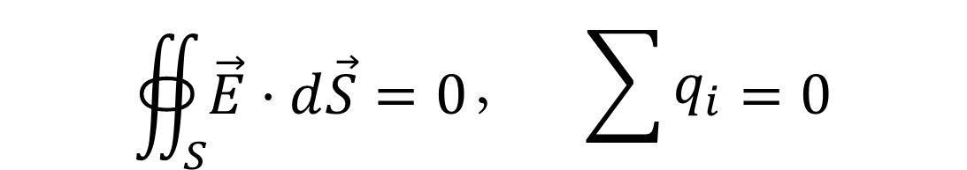
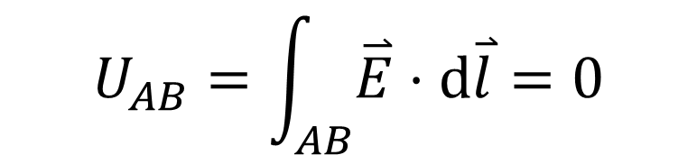

静电平衡时导体上的电荷分布
- 有空腔导体
$$S_{2}$$
-
$$∯_{S}{\vec{E}⋅d\vec{S}}=0\begin{matrix}， & \sum{q_{i}}\end{matrix}=0$$
+
$$S$$
电荷分布在表面上
导体是等势体
$$U_{AB}=\int_{AB}{\overset{⃑}{E}}⋅d\overset{⃑}{l}=0$$
所以内表面不带电

Slide 5
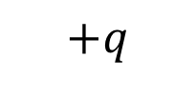

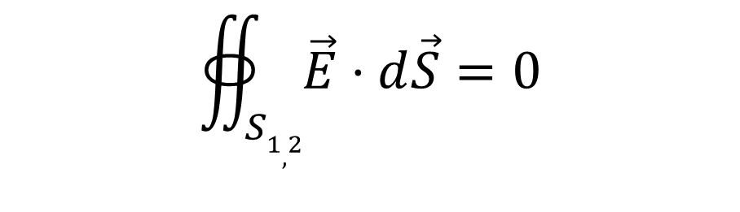
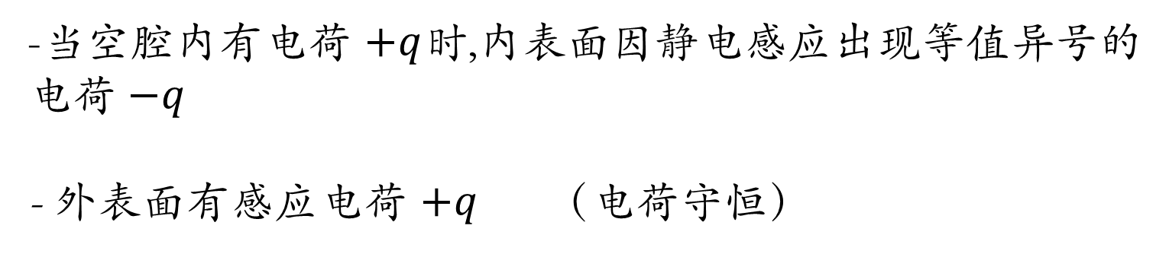

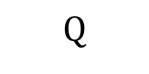
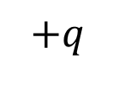
静电平衡时导体上的电荷分布
- 空腔内有电荷
$$+q$$
$$Q$$
$$S_{2}$$
$$∯_{S1,2}{\vec{E}⋅d\vec{S}}=0$$
$$+q$$
$$−q$$
$S$₁
- 电荷仍分布在表面上
-当空腔内有电荷 $+q$时,内表面因静电感应出现等值异号的电荷 $−q$
- 外表面有感应电荷 $+q$ （电荷守恒）

Slide 6
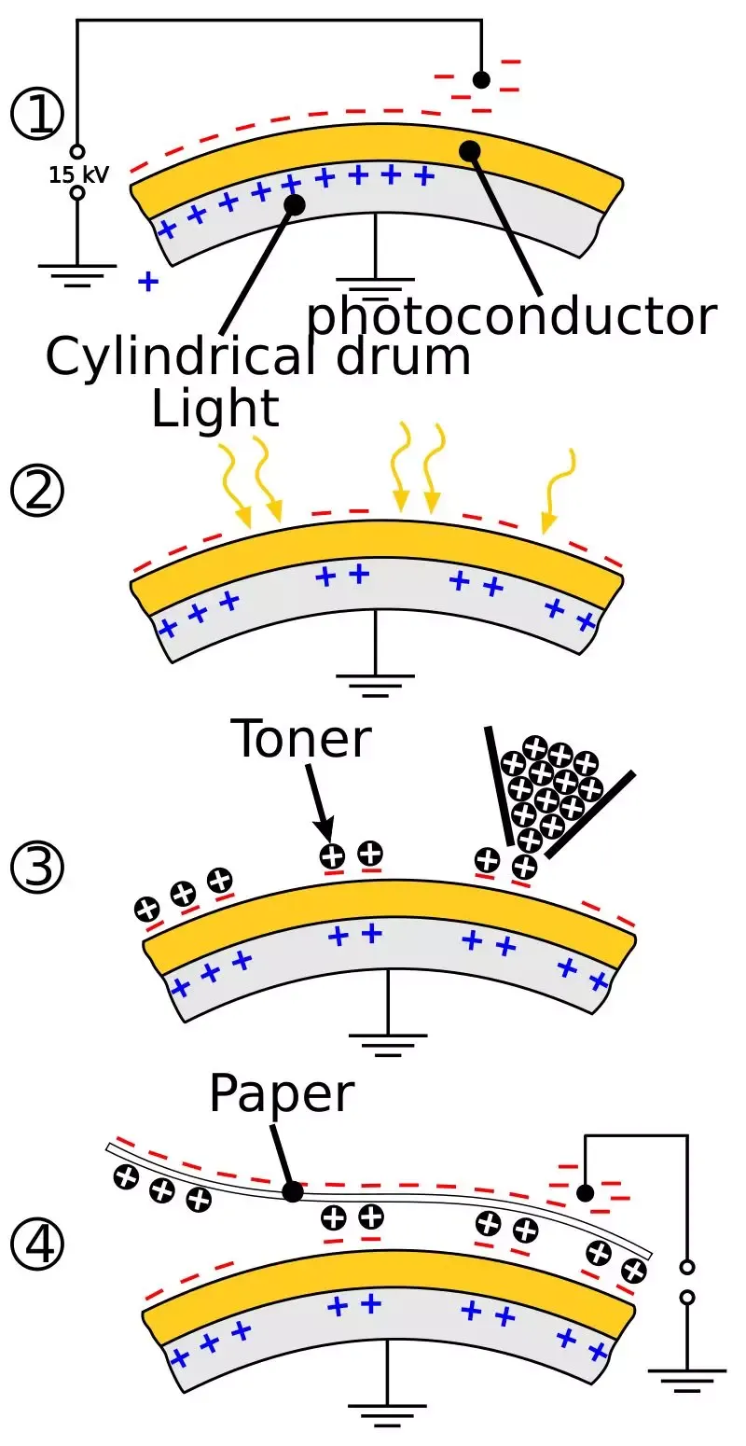
静电复印机
硒鼓的基体是铝，表面是硒。硒在黑暗下是绝缘体，在光照下是导体。
在黑暗中让硒鼓表面的硒带负电，而铝基体感应出正电。
用光扫描需要复印的内容，没有字迹的地方光可以透过，硒成为导体，硒和铝基体的电荷中和；而有字迹的地方光就无法透过，硒依然带负电。这样在硒鼓上就有一个由电荷形成的“影像”。
硒鼓带负电的区域吸附带正电的碳粉，再将碳粉转移到带负电荷的复印纸上
烘烤纸张让碳粉固定在纸张上

Slide 7
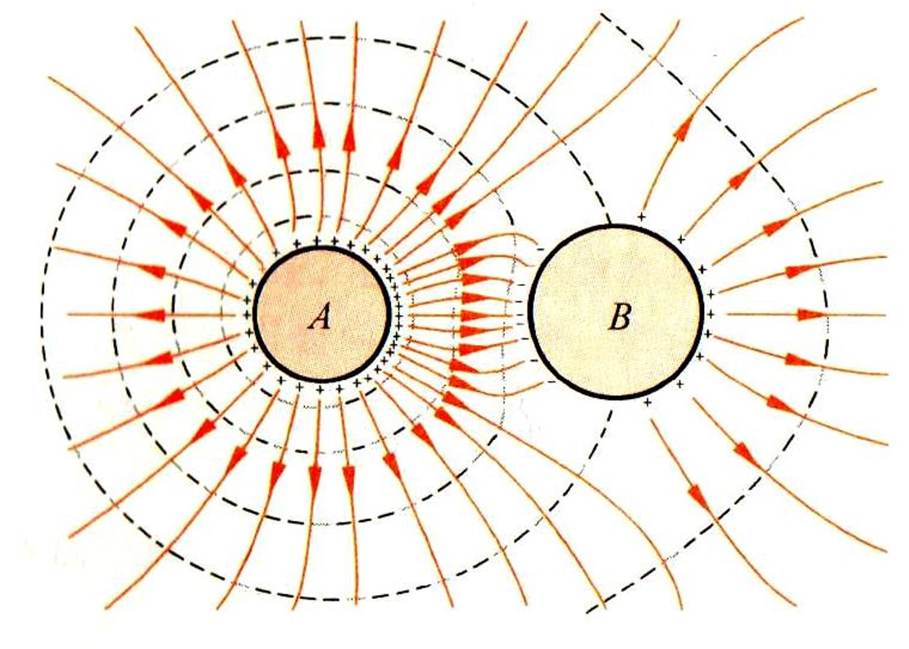
静电平衡时导体上的电荷分布
表面电荷分布规律：
- 场强？
- 导体形状？

Slide 8

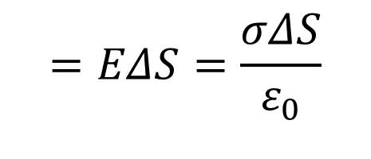
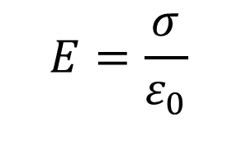
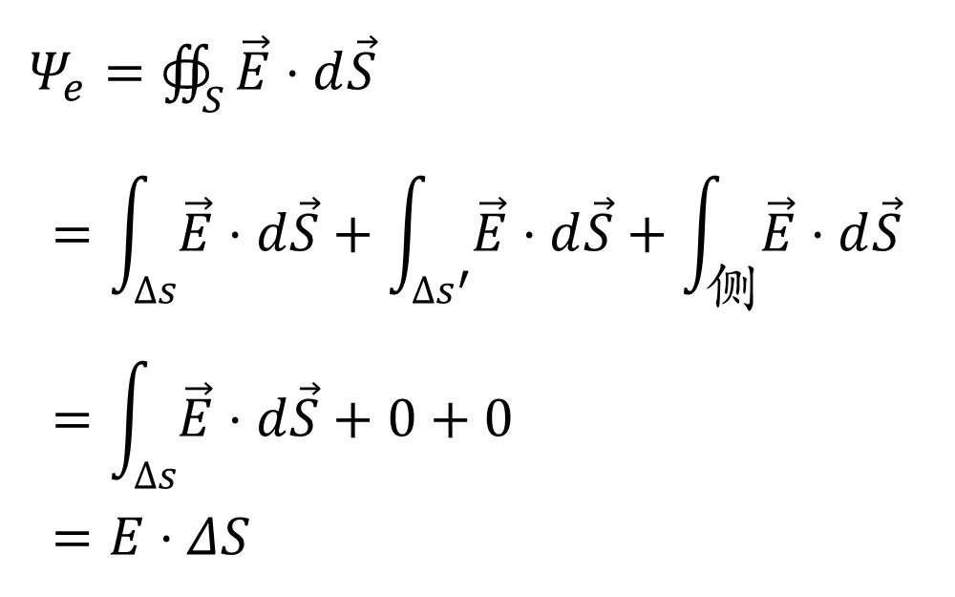

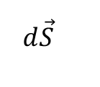
导体表面电荷分布
$$P$$
$$σ$$
导体表面电荷面密度
$$d\vec{S}$$
设 P点紧靠导体外表面
导体
$Ψ_{e}=∯_{S}{\vec{E}⋅d\vec{S}}$
$$=\int_{∆s}{\vec{E}⋅d\vec{S}}+\int_{{∆s}^{′}}{\vec{E}⋅d\vec{S}}+\int_{侧}{\vec{E}⋅d\vec{S}} \\ =\int_{∆s}{\vec{E}⋅d\vec{S}}+0+0 \\ =E⋅ΔS$$
导体表面
沿外法线方向
$$E=\frac{σ}{ε_{0}}$$
$$=EΔS=\frac{σΔS}{ε_{0}}$$
电场强度与表面电荷密度成正比

Slide 9
导体表面电荷分布
$$σ$$
导体表面电荷面密度
设 P点紧靠导体外表面
$Ψ_{e}=∯_{S}{\vec{E}⋅d\vec{S}}$
$$=\int_{∆s}{\vec{E}⋅d\vec{S}}+\int_{{∆s}^{′}}{\vec{E}⋅d\vec{S}}+\int_{侧}{\vec{E}⋅d\vec{S}} \\ =\int_{∆s}{\vec{E}⋅d\vec{S}}+0+0 \\ =E⋅ΔS$$
沿外法线方向
$$E=\frac{σ}{ε_{0}}$$
$$=EΔS=\frac{σΔS}{ε_{0}}$$
电场强度与表面电荷密度成正比

Slide 10
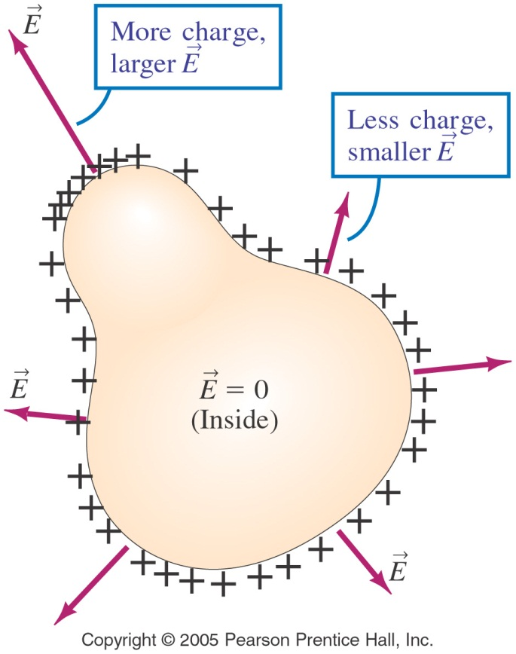
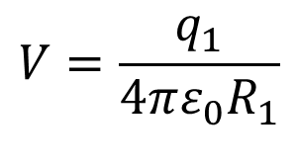


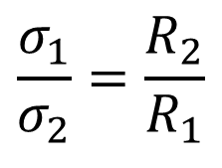


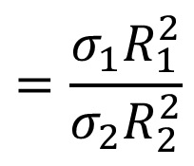

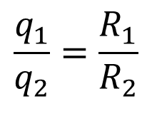

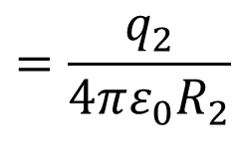
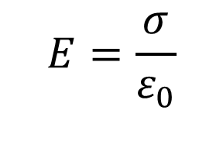
导体表面电荷分布
$$E=\frac{σ}{ε_{0}}$$
假设两表面带电导体球
$$q_{1}$$
$$σ_{1}$$
$$q_{2}$$
$$σ_{2}$$
无限远
$$R_{1}$$
$$R_{2}$$
$$V=\frac{q_{1}}{4πε_{0}R_{1}}$$
$$=\frac{q_{2}}{4πε_{0}R_{2}}$$
$$\frac{q_{1}}{q_{2}}=\frac{R_{1}}{R_{2}}$$
$$=\frac{σ_{1}R_{1}^{2}}{σ_{2}R_{2}^{2}}$$
$$\frac{σ_{1}}{σ_{2}}=\frac{R_{2}}{R_{1}}$$
在表面凸出的尖锐部分(曲率是正值且较大)电荷面密度较大,在比较平坦部分(曲率较小)电荷面密度较小，在表面凹进部分带电面密度最小

Slide 11
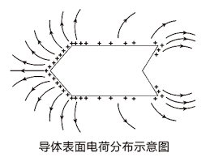
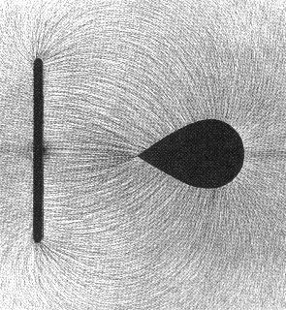
尖端导体
- 带电导体尖端附近电场最强
- 带电导体尖端附近的电场特别大，可使尖端附近的空气发生电离而成为导体产生放电现象，即尖端放电 。

Slide 12
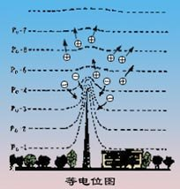
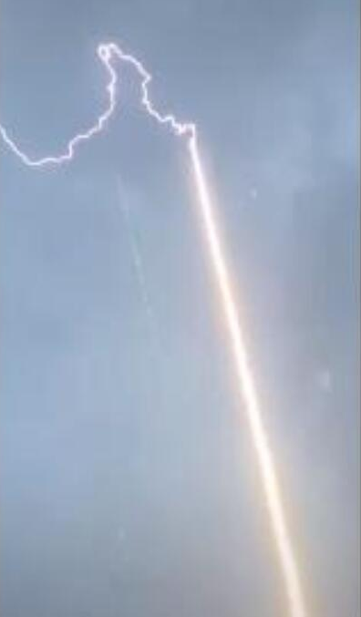
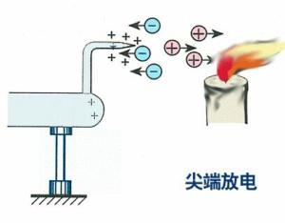
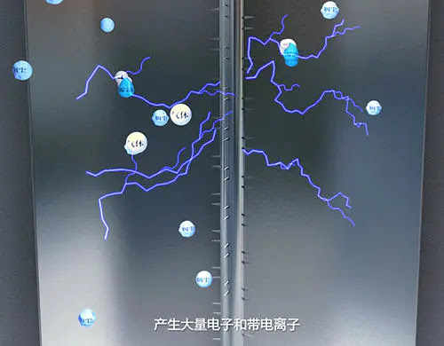
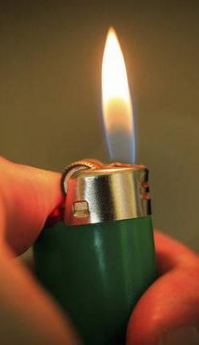
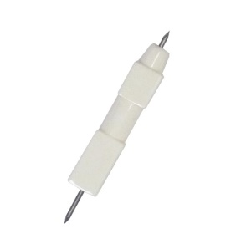
尖端导体

Slide 13
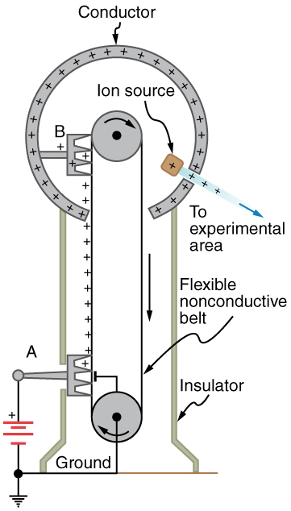
范德格拉夫电机
金属球壳的高压电极由绝缘支柱支撑着，绝缘材料制成的输电带在两个转轴间不停地运动。
喷电针排连接在喷电电源上，通过针尖在气体中的电晕放电，使周围与针尖极性相同的离子在电场作用下从针尖喷向输电带，使输电带充电。
随着输电带的运动，带上的电荷进入高压电极。极内刮电针排同高压电极相连和输电带之间所形成的电场，同样使气体电晕放电，从而使电荷转移到高压电极上去。
- 随着不停传送电荷，高压电极的电压很快
地升高。 (超过 百万伏特)

Slide 14
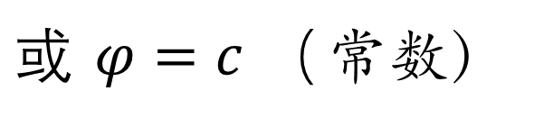
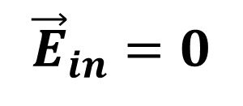
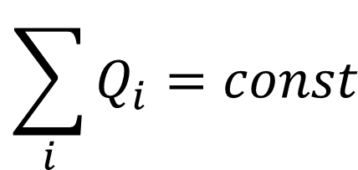
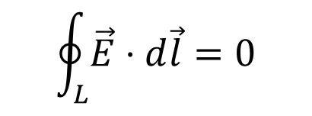
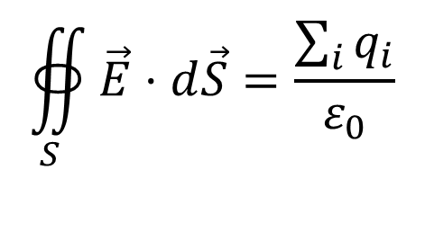
有导体存在时静电场的计算
- 点电荷+叠加原理或基本性质方程
- 电荷守恒定律
- 静电平衡的条件
$$∯_{S}{\vec{E}⋅d\vec{S}}=\frac{\sum_{i}{q_{i}}}{ε_{0}}$$
$$\oint_{L}{\vec{E}⋅d\vec{l}=0}$$
$$\sum_{i}{Q_{i}=const}$$
$${\vec{E}}_{in}=0$$
$或 φ=c （$常数）

Slide 15

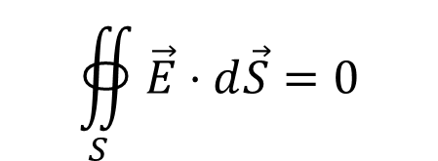



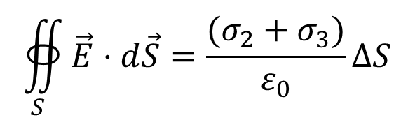
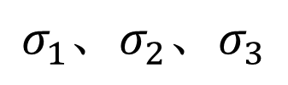




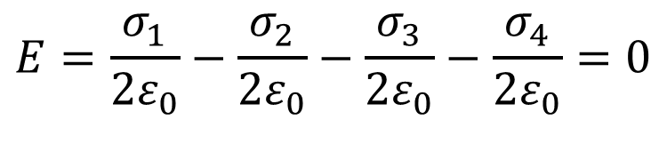



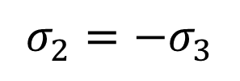
A、B为平行放置的两个均匀带电的无穷大导体平板，
A 板带电荷为 ，B 板带电荷为 。求四个面的电荷面密度。
$$Q_{A}$$
$$Q_{B}$$
设在静电平衡下，两导体板的四个表面上的面电荷密度
$$σ_{1}、σ_{2}、σ_{3}$$
和
$$σ_{4}$$
$$A$$
$$B$$
作圆柱形高斯面
$$∯_{S}{\vec{E}⋅d\vec{S}}=\frac{(σ_{2}+σ_{3})}{ε_{0}}ΔS$$
$$σ_{1}$$
$$σ_{2}$$
$$σ_{3}$$
$$σ_{4}$$
$$ΔS$$
$$∯_{S}{\vec{E}⋅d\vec{S}}=0$$
$$σ_{2}=−σ_{3}$$
导体板A内的总场强为零
$$E=\frac{σ_{1}}{2ε_{0}}−\frac{σ_{2}}{2ε_{0}}−\frac{σ_{3}}{2ε_{0}}−\frac{σ_{4}}{2ε_{0}}=0$$
$$∴σ_{1}=σ_{4}$$

Slide 16



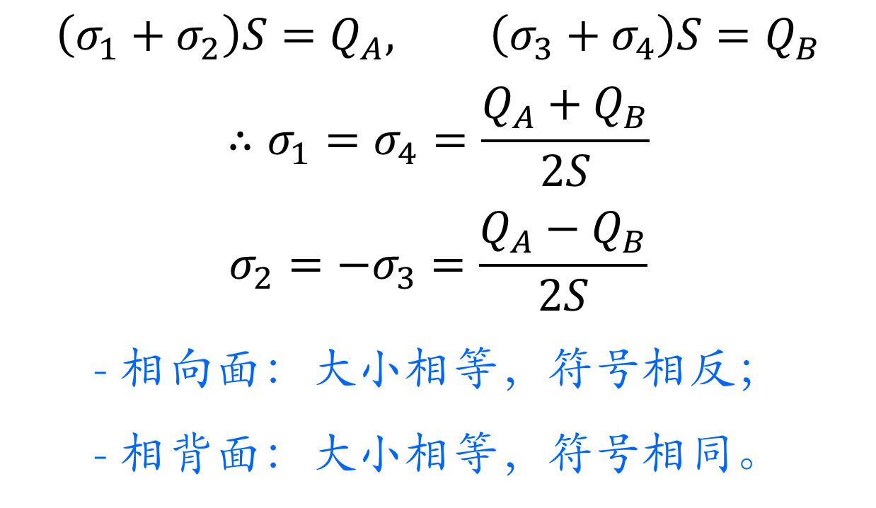






由电荷守恒得：
$$\left(σ_{1}+σ_{2}\right)S=Q_{A}, \left(σ_{3}+σ_{4}\right)S=Q_{B}$$
$$∴σ_{1}=σ_{4}=\frac{Q_{A}+Q_{B}}{2S}$$
$$σ_{2}=−σ_{3}=\frac{Q_{A}−Q_{B}}{2S}$$
- 相向面：大小相等，符号相反；
- 相背面：大小相等，符号相同。
$$A$$
$$B$$
$$σ_{1}$$
$$σ_{2}$$
$$σ_{3}$$
$$σ_{4.}$$
$$S$$
$$σ_{2}=−σ_{3}$$
$$σ_{1}=σ_{4}$$

Slide 17
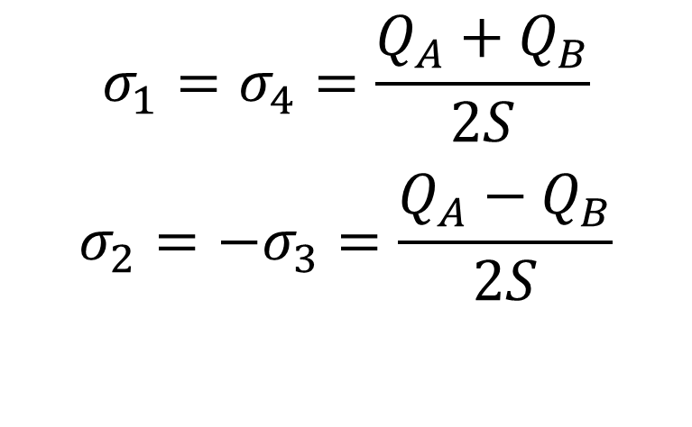
$$σ_{1}=σ_{4}=\frac{Q_{A}+Q_{B}}{2S}$$
$$σ_{2}=−σ_{3}=\frac{Q_{A}−Q_{B}}{2S}$$
讨论几种情况：
- 若Q_{ａ}＝−Q_{ｂ}＝Ｑ，
则有 σ₁＝σ₄＝0；σ₂＝−σ₃＝Q/S
电荷只在相对两面,等量异号,电场只在两板之间。
（电容器）
- 若Q_{ａ}=Q_{ｂ}=Ｑ，
则σ₁=σ₄=Q/S ；σ₂=−σ₃=0
- 若Q_{ｂ}=0,
则σ₁=σ₄=Q_{ａ}/2S; σ₂=−σ₃=Q_{ａ}/2S

Slide 18
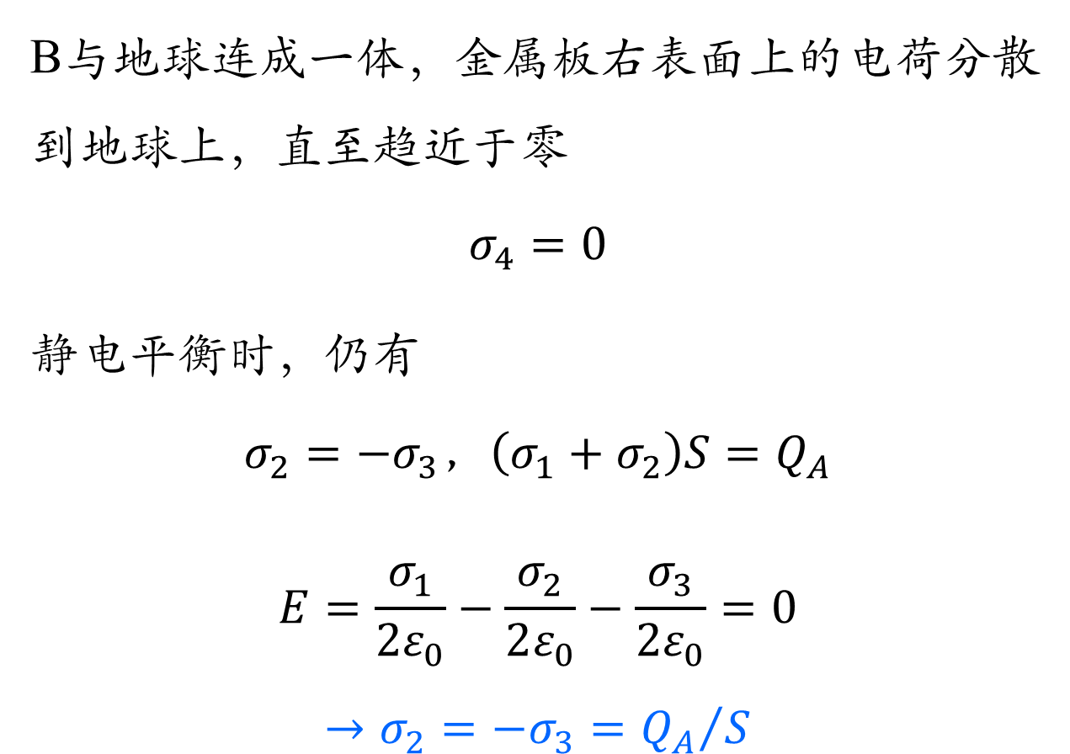
B板接地后
B与地球连成一体，金属板右表面上的电荷分散到地球上，直至趋近于零
$$σ_{4}=0$$
静电平衡时，仍有
$$σ_{2}=−σ_{3}，\left(σ_{1}+σ_{2}\right)S=Q_{A}$$
$$E=\frac{σ_{1}}{2ε_{0}}−\frac{σ_{2}}{2ε_{0}}−\frac{σ_{3}}{2ε_{0}}=0$$
$$→σ_{2}=−σ_{3}={Q_{A}}/S$$
$$A$$
$$B$$
$$σ_{1}$$
$$σ_{2}$$
$$σ_{3}$$
$$σ_{4.}$$
$$S$$
B 板电荷数变化
A板电荷守恒，电荷分布变化

Slide 19





















单选题
1分
四块均匀带电的平行板，其每个表面的面电荷密度关系应该为？
A
B
$$Q_{A}$$
$$Q_{B}$$
$$Q_{C}$$
$$Q_{D}$$
$$σ_{1}=σ_{8}$$
$$σ_{1}=σ_{8}$$
$$σ_{2}=σ_{7}$$
$$σ_{2}=−σ_{3}$$
$$σ_{3}=−σ_{6}$$
$$σ_{4}=−σ_{5}$$
$$σ_{1}$$
$$σ_{2}$$
$$σ_{5}$$
$$σ_{6}$$
$$σ_{4}=−σ_{5}$$
$$σ_{6}=−σ_{7}$$
$$σ_{3}$$
$$σ_{4}$$
$$σ_{7}$$
$$σ_{8}$$
提交

Slide 20
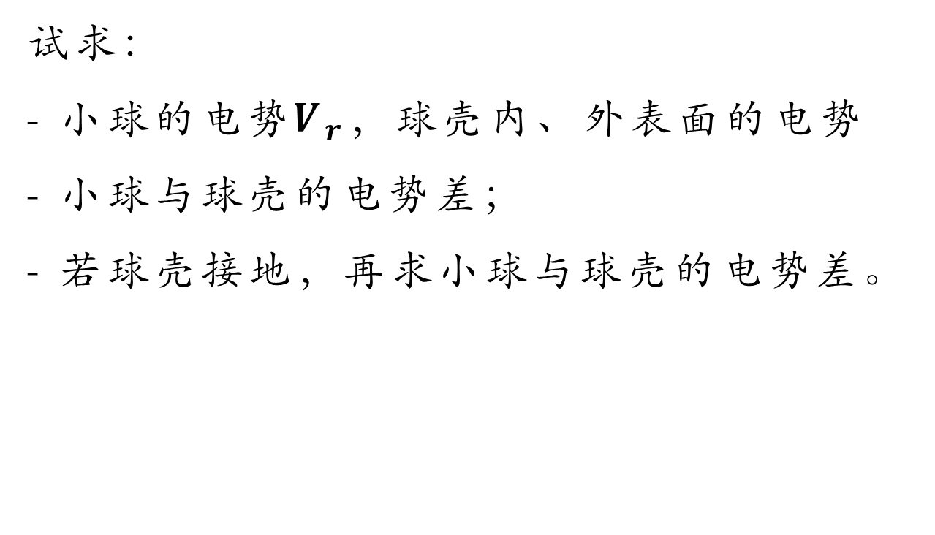
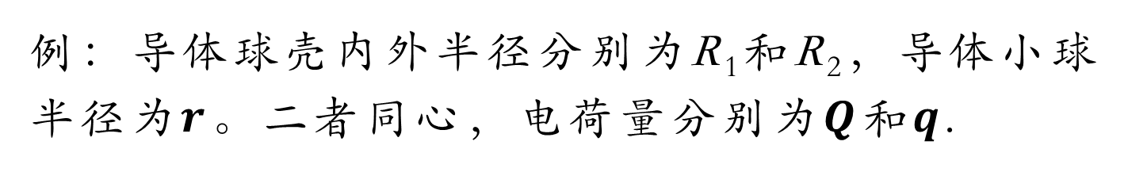



例：导体球壳内外半径分别为R₁和R₂，导体小球半径为$r$。二者同心，电荷量分别为$Q$和$q$.
试求：
- 小球的电势$V_{r}$，球壳内、外表面的电势
- 小球与球壳的电势差；
- 若球壳接地，再求小球与球壳的电势差。
$$R_{2}$$
$$r$$
$$R_{1}$$

Slide 21
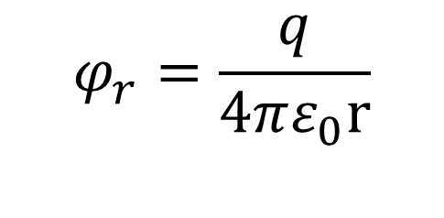
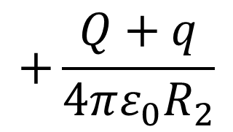
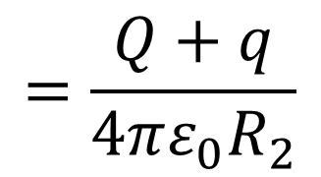

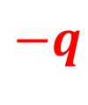












静电平衡后，电荷分布如图。
利用叠加原理
$$R_{2}$$
$$Q+q$$
$$φ_{r}=\frac{q}{4πε_{0}r}$$
$$+\frac{−q}{4πε_{0}R_{1}}$$
$$+\frac{Q+q}{4πε_{0}R_{2}}$$
$$r$$
$$−q$$
$$R_{1}$$
$$q$$
$$φ_{R1}=\frac{q}{4πε_{0}R1}$$
$$+\frac{−q}{4πε_{0}R1}$$
$$+\frac{Q+q}{4πε_{0}R_{2}}$$
$$=\frac{Q+q}{4πε_{0}R_{2}}$$
$$φ_{R2}=\frac{q}{4πε_{0}R2}$$
$$+\frac{−q}{4πε_{0}R2}$$
$$+\frac{Q+q}{4πε_{0}R_{2}}$$
$$=\frac{Q+q}{4πε_{0}R_{2}}$$

Slide 22




- 小球与球壳的电势差：$φ_{r}−φ_{R}=\frac{q}{4πε_{0}}\left(\frac{1}{r}−\frac{1}{R_{1}}\right)$
- 若外球壳接地，则球壳外表面上的电荷消失。小球与球壳的电势分别为
$$φ_{r}=\frac{q}{4πε_{0}}\left(\frac{1}{r}−\frac{1}{R_{1}}\right)$$
$$φ_{R_{1}}=φ_{R_{2}}=0$$
两球的电势差仍为: $\frac{q}{4πε_{0}}\left(\frac{1}{r}−\frac{1}{R_{1}}\right)$

Slide 23








单选题
1分
半径为R的导体球原不带电，在离球心为a的地方放一电量为q的点电荷（l>R ） ，如图所示，则该导体球的电势为
$$l$$
A
$${qR}/{4πε_{0}l^{2}}$$
$$R$$
B
$$q/{4πε_{0}l}$$
$$o$$
$$q$$
C
$$q/{4πε_{0}(l−R)}$$
D
$${qa}/{4πε_{0}({l−R)}^{2}}$$
提交

Slide 24








单选题
1分
半径为R的导体球原不带电，在离球心为a的地方放一电量为q的点电荷（l>R ），将导体球接地后，导体球的带电量是：
$$l$$
A
$$−\frac{R}{l}q$$
$$R$$
B
$$\frac{R}{l}q$$
$$o$$
$$q$$
C
$$−\frac{R}{l+R}q$$
D
$$−\frac{R}{l−R}q$$
提交

Slide 25




接地导体球附近有一点电荷, 如图所示。
求:导体上感应电荷的电量
$$l$$
接地 即
$$φ=0$$
$$R$$
$$Q$$
设:感应电量为
由导体是个等势体
o点的电势为0 则
$$o$$
$$q$$
$$\frac{Q}{4πε_{0}R}+\frac{q}{4πε_{0}l}=0$$
$$Q=−\frac{R}{l}q$$

Slide 26


静电屏蔽
- 腔内无带电体
- 腔内有带电体
q
$$E=0$$

Slide 27


静电屏蔽

Slide 28
静电场的唯一性定理*
有若干个导体存在时，在给定的条件下，空间的电场分布和导体表面的电荷分布是唯一确定的。
给定每个导体上的带电量
给定每个导体的电势
给定一些导体的总电量和另一些导体的电势
$$A$$
$$B$$
$$σ_{1}$$
$$σ_{2}$$
$$σ_{3}$$
$$σ_{4.}$$
$$S$$
边界条件：导体表面或导体与真空分界面的情况（电荷或电势）
给定边界条件后, 静电场的分布就唯一地确定了

Slide 29







$$q$$
无限大接地导体平板附近有一点电荷
求:1)点电荷一侧的场的分布
2)导体表面的感应电荷面密度
$$q$$
$$a$$
分析： 电荷电量已知，导体电势为零，已知；电场唯一确定
$$q$$
原电荷
镜象电荷与原电荷产生的
合场满足同样的边界条件
$$a$$
$$a$$
$$φ=0$$
镜像电荷
$$−q$$

Slide 30














-点电荷一侧的场的分布
$$z$$
>0
$$z$$
$$r_{1}$$
$$q$$
$$φ=φ_{+q}+φ_{−q}$$
$$a$$
$$P$$
$$r_{2}$$
$$o$$
$$=\frac{q}{4πε_{0}r_{1}}+\frac{−q}{4πε_{0}r_{2}}$$
$$a$$
$$y$$
$$−q$$
$$φ=\frac{q}{4πε_{0}}\left[\frac{1}{\sqrt{x^{2}+y^{2}+(z−a)^{2}}}−\frac{1}{\sqrt{x^{2}+y^{2}+(z+a)^{2}}}\right]$$

Slide 31









$$E_{x}=−\frac{∂φ}{∂x}$$
$$=\frac{qx}{4πε_{0}}\left[\frac{1}{r_{1}^{3}}−\frac{1}{r_{2}^{3}}\right]$$
$$E_{y}=−\frac{∂φ}{∂y}$$
$$=\frac{qy}{4πε_{0}}\left[\frac{1}{r_{1}^{3}}−\frac{1}{r_{2}^{3}}\right]$$
$$E_{z}=−\frac{∂φ}{∂z}$$
$$=\frac{q}{4πε_{0}}\left[\frac{z−a}{r_{1}^{3}}−\frac{z+a}{r_{2}^{3}}\right]$$
2)平板上电荷面密度
$$z=0$$
$$=\frac{−qa}{2π{\left[x^{2}+y^{2}+a^{2}\right]}^{3/2}}$$
$$σ=ε_{0}E_{z}$$

Slide 32
作业 ：课后习题14.3，14.5， 14.7， 14.8
截止时间： 4月2日10：10

Slide 33
第15 章 静电场中的电介质
1 电解质对电场的影响
2 电解质的极化
3 D的高斯定律
4 电容器和它的电容
电容器的能量

Slide 34



电介质
橡胶

Slide 35









电介质对电场的影响
+ + + + + + +
+ + + + + + +
- - - - - - -
- - - - - - -
$$U=Ed$$
- 带电量不变的情况下，有电解质的平板间电压变小
$$U=\frac{1}{ε_{r}}U_{0}$$
$$E=\frac{E_{0}}{ε_{r}}$$
$ε_{r}$：相对介电常量

Slide 36



极性分子电介质
正负电荷重心不重合，构成一对距离极近的电偶极子：$\vec{p}=q\vec{l}$

Slide 37


非极性分子电介质
非极性分子：分子正负电荷中心重合 无固有电偶极
例如 H₂、O₂、CO₂、CH₄

Slide 38


电介质的极化
- 有极分子
取向极化
$$\sum_{i}{{\vec{p}}_{i}}=0$$
$$→\sum_{i}{{\vec{p}}_{i}}≠0$$
- 无极分子
位移极化
感生电矩

